Slide 1
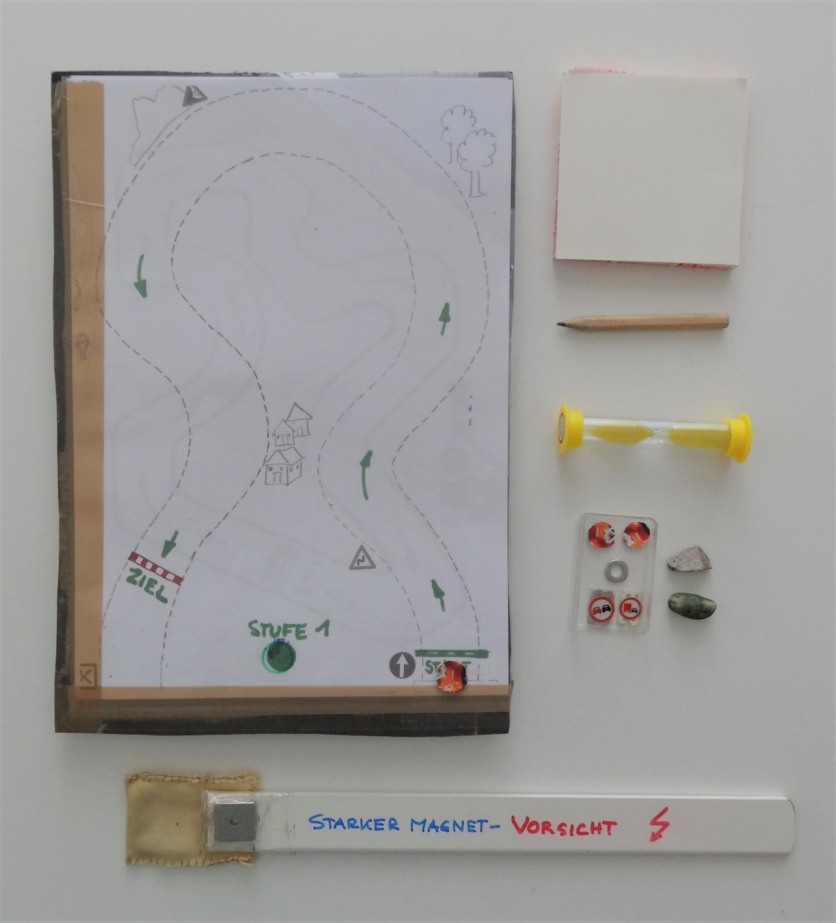
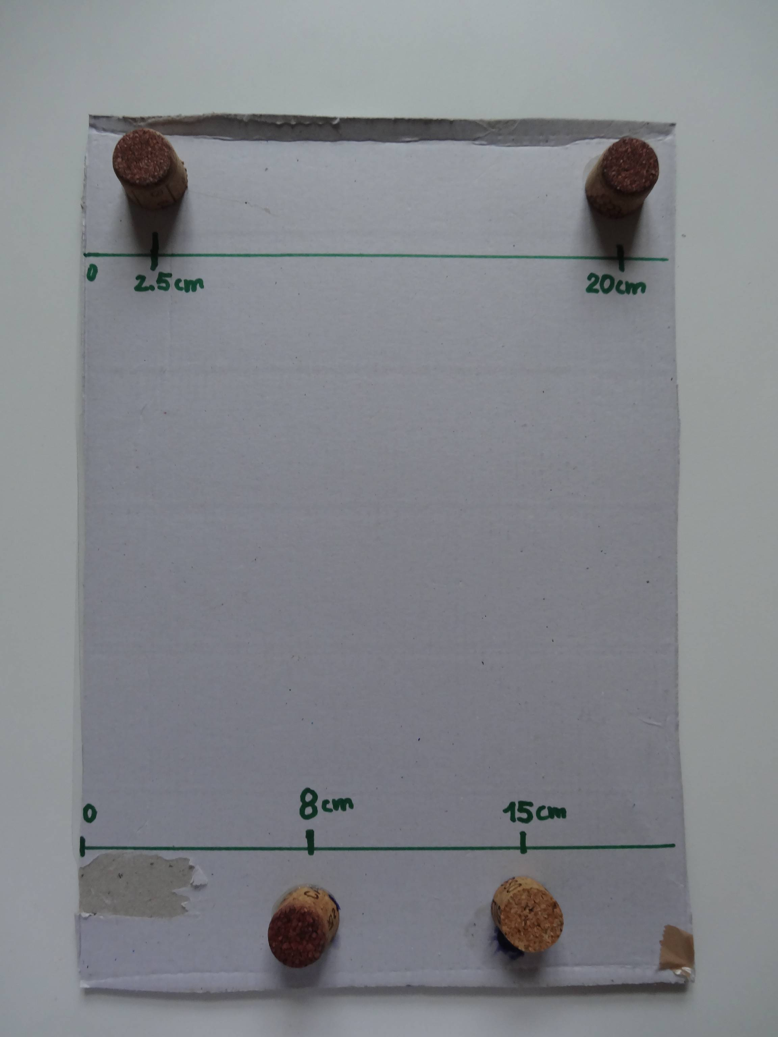
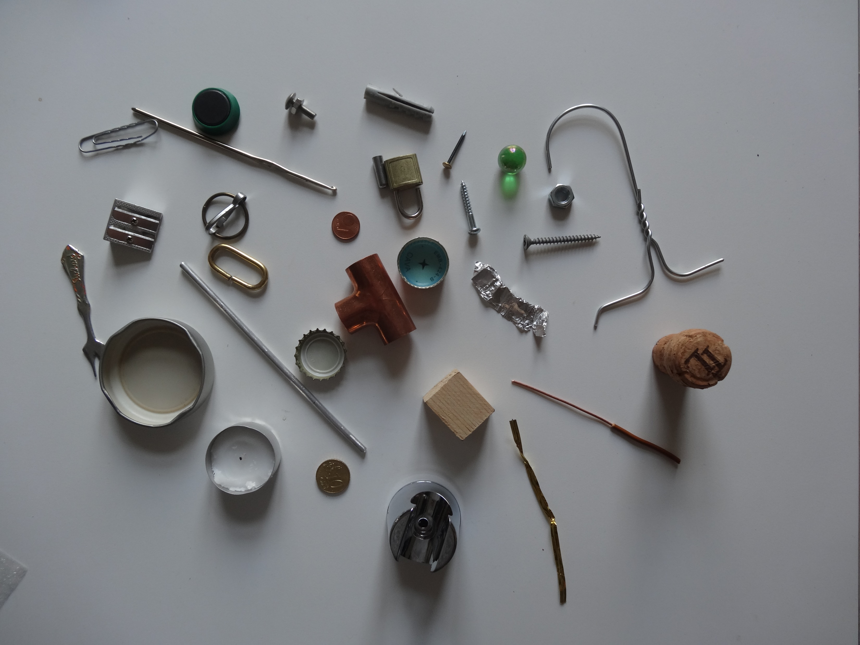
Die Kurvenfahrt (9)
Inhalt für einen Durchgang mit 30 Kindern
(15 Gruppen mit jeweils 2 Kindern)
Stand: 08.12.2019
15 x Sperrholz mit Plastikhülle
und 3 unterschiedlichen Vorlagen für die Rennstrecke
15 Sanduhren
30 Sekunden
2,5 cm
20,0 cm
30 Dinge/ Steine
Rückseite der Pappe mit
vier Korkenfüßen
15 „Autos“ aus magnetisierbarem Metall
(Eisen)
Neodym-Magnet 20 x 20 x 1 mm
15 Holzleisten mit Neodym-Magnet
(Holzleiste: 30cm lang, 4 bis 5 mm dick)
.
Box mit etwa 10 bis 20 unterschiedlichen Materialien, falls die Kinder nicht genügend magnetisierbare und nicht magnetisierbare Materialien finden.

Slide 2
Schablone zum Anzeichnen der Korkenpositionen
 | Materialien pro Set | Sets | Notwendige Arbeiten / Quellen
1 | Schablone zum Anzeichnen der Korkenpositionen | 1 | die 4 Löcher auf dieser Seite ausschneiden
2 | Stabile Pappen, Maße etwa 23 cm x 32 cm | 7 | die 4 Stellen zum Ankleben der Korken mit dieser Schablone auf der Rückseite der Pappe anzeichnen
3 | Klarsichthüllen DINA4, an zwei Seiten offen | 7
4 | Rolle mit breitem Klebefilm | 1 | Klarsichthülle auf die Vorderseite der Pappen kleben
5 | Alleskleber oder Sekundenkleber | 1
6 | Feste Korken, möglichst aus Kunststoff | 7 | Jeden Korken in vier, 1 cm dicke Scheiben schneiden (eventuell mit Brotschneidemaschine); Korkenscheiben auf die Rückseite der Pappen kleben
7 | Holzleisten 1,5 cm x 30 cm | 7 | Baumarkt oder Holzlineale nehmen
8 | Flache Neodym-Magnete | 7 | Internet: supermagnete, Quadermagnete selbstklebend 20 x 20 x 1 mm, N35, vernickelt - Artikel-ID: Q-20-20-01-STIC Menge 20 Stück, Preis 11,60 €
9 | Rolle durchsichtiger Tesafilm | 1 | Quadermagnete mit Tesafilm auf die Holzleisten kleben – Magnet mindestens zwei mal umwickeln
10 | Sanduhren, 30 Sekunden | 7 | Internet: connexxion24.com: Sanduhr mit Kunststoffröhre 30 Sekunden, Menge 12 Stück, Preis 18,00 €
11 | Unterlegscheiben aus Eisen (als Autos) | 7 | Baumarkt, Eisenwarenhandel
12 | Steine | 14
13 | Box mit 10 bis 20 unterschiedlichen Materialien | 1 | Inhalt u.a. 1-Cent-Münze, 10-Cent-Münze, Schraube, Nagel, Schraubdeckel, . . . (siehe Foto auf der Vorderseite)
14 | Scheiben- oder Tafelmagnete | 7
15 | Karton oder Kunststoffbox Mindestmaße: 40 x 25 x 12 cm | 1

